Slide 1
UNIVERSIDAD DE LAS FUERZAS ARMADAS - “ESPE”
DEPARTAMENTO DE ELÉCTRICA, ELECTRÓNICA Y TELECOMUNICACIONES
TEMA :“DESARROLLO DE UN SISTEMA DE ANÁLISIS DE TEXTOS BASADO EN PROCESAMIENTO DE LENGUAJE NATURAL Y SERVICIOS EN LA NUBE PARA DETERMINAR DELITOS DE TELECOMUNICACIONES”
AUTORES: BYRON MOTOCHE, DAVID VILLAMARIN

Slide 2
Agenda
Motivación
Trabajos Futuros
Pruebas y Resultados
Conclusiones
Diseño e Implementación
2

Slide 3
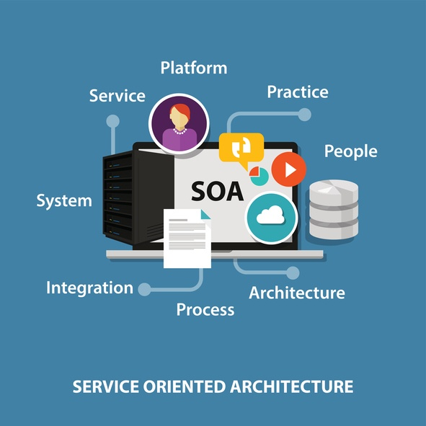
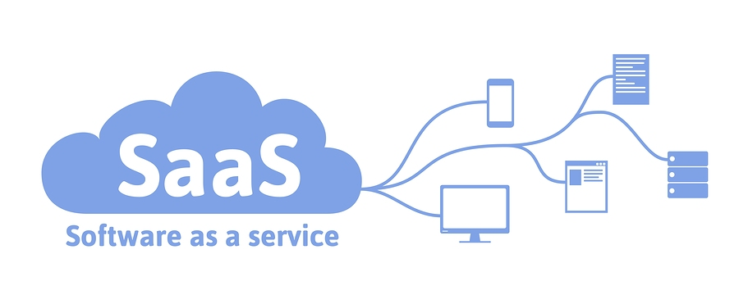
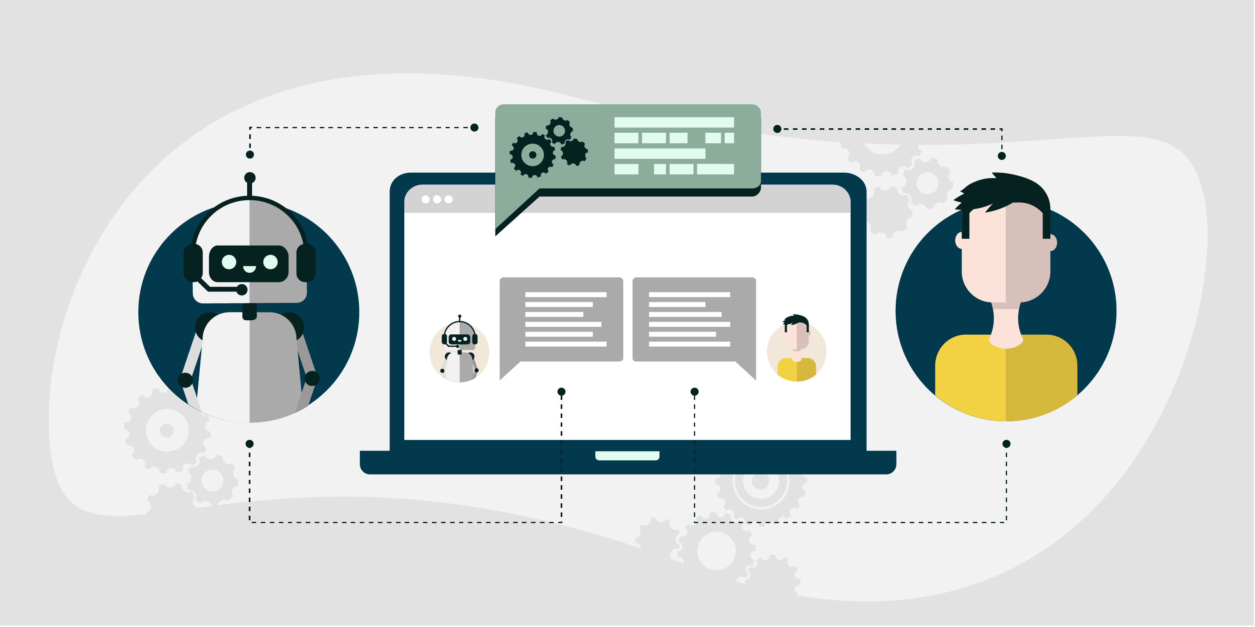
Motivación
Antecedentes
3

Slide 4
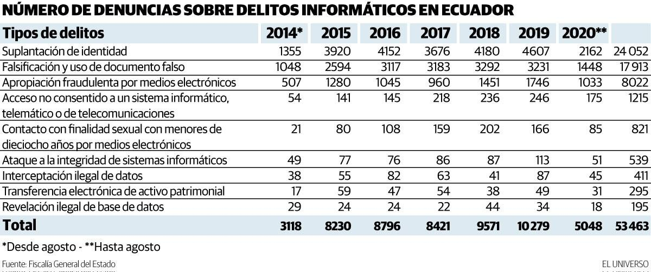
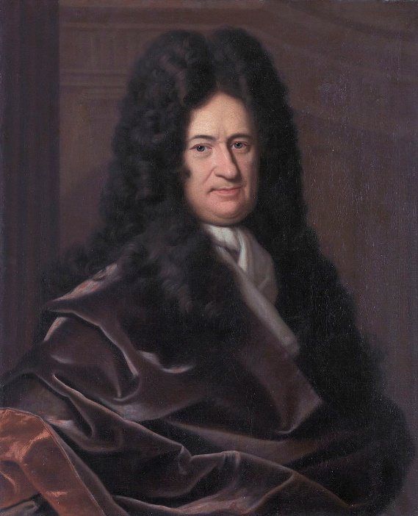
Motivación
Antecedentes
4

Slide 5
Motivación
Objetivos
Objetivos Específicos​
Analizar las plataformas proveedoras de servicios en la nube con inteligencia artificial y procesamiento de lenguaje natural.
Entrenar modelos para PLN con datos obtenidos de procesos judiciales relacionados a delitos informáticos y de telecomunicaciones.
Diseñar una aplicación web y móvil con una arquitectura basada en servicios para la detección de delitos informáticos y de telecomunicaciones.
Realizar pruebas de rendimiento, funcionamiento y usabilidad de la plataforma.
Objetivo General​
Diseñar e implementar un sistema de análisis de procesos judiciales, basado en Procesamiento de Lenguaje Natural (PLN) y Servicios en la Nube para determinar delitos en sistemas de telecomunicaciones y su relación con la normativa jurídica del Ecuador.​
5

Slide 6
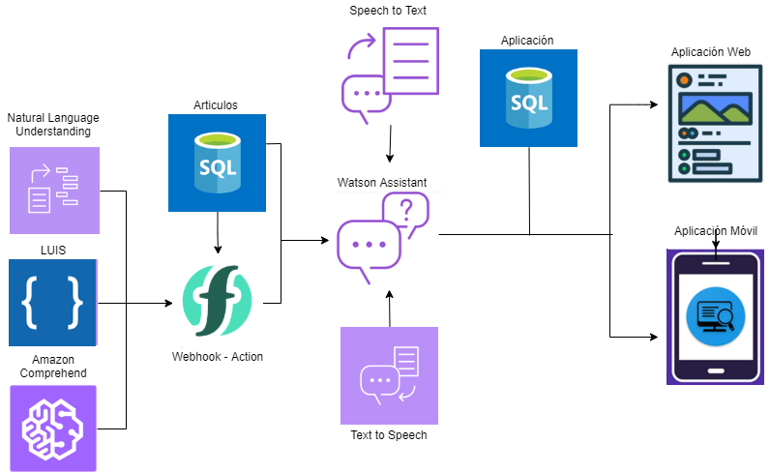
Diseño e Implementación
Diagrama de Bloques
6

Slide 7
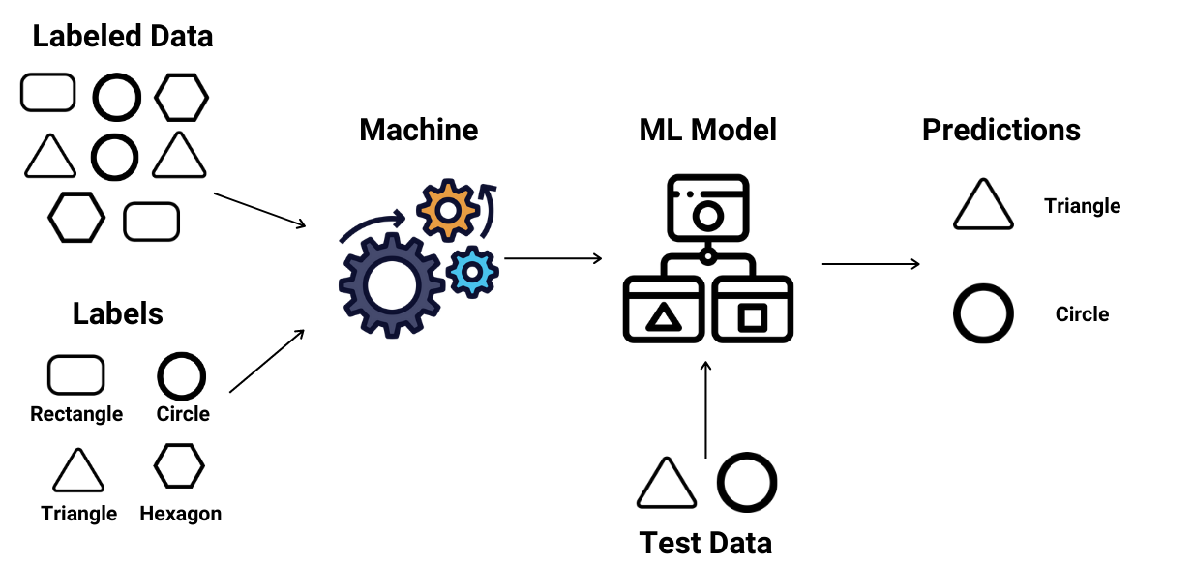
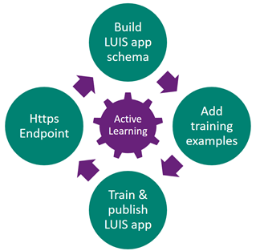
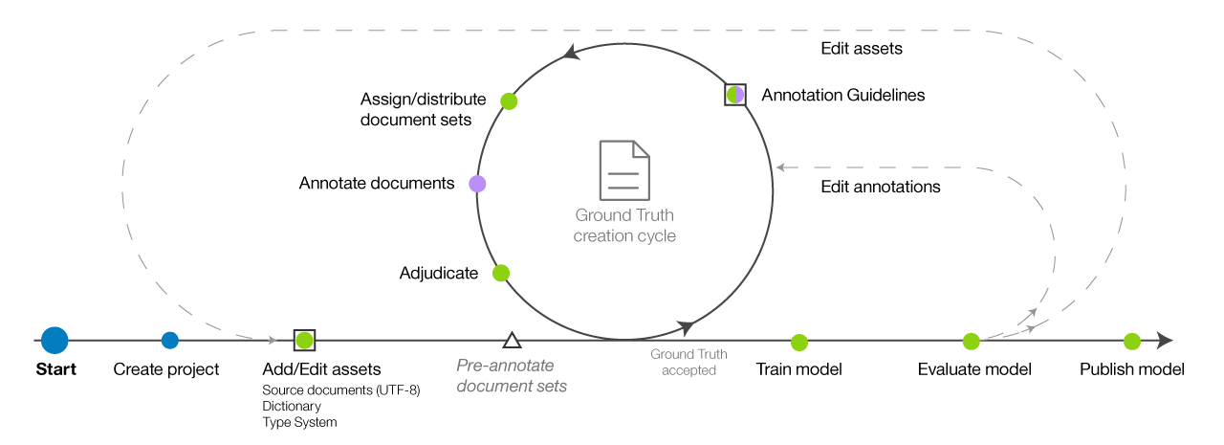
Diseño e Implementación
Procesamiento de Lenguaje Natural
Microsoft Azure LUIS
IBM Watson NLU
7

Slide 8
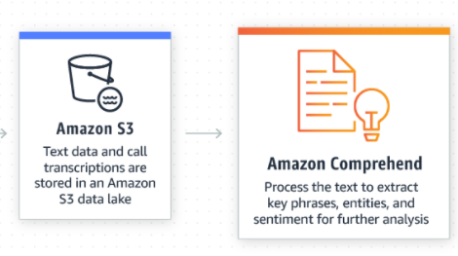
Diseño e Implementación
Procesamiento de Lenguaje Natural
AWS Comprehend
8

Slide 9
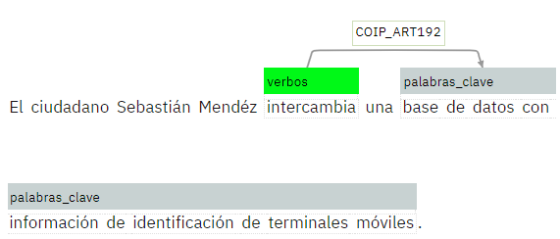
Diseño e Implementación
Ingreso de información y anotaciones
IBM Watson NLU
AWS Comprehend
Microsoft Azure LUIS
9

Slide 10
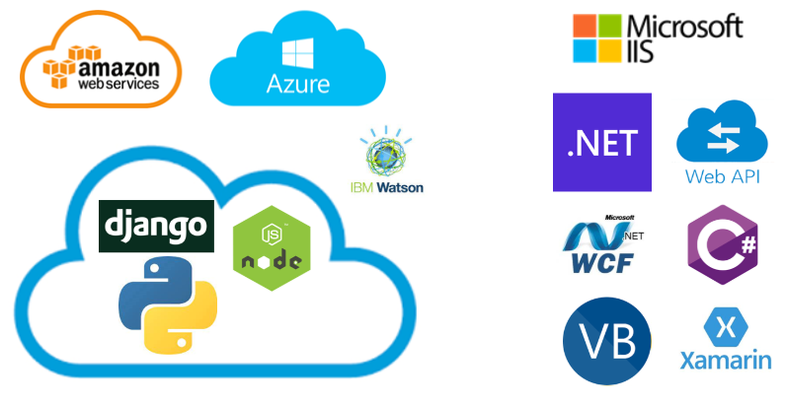
Diseño e Implementación
Implementación
10

Slide 11
Diseño e Implementación
11

Slide 12
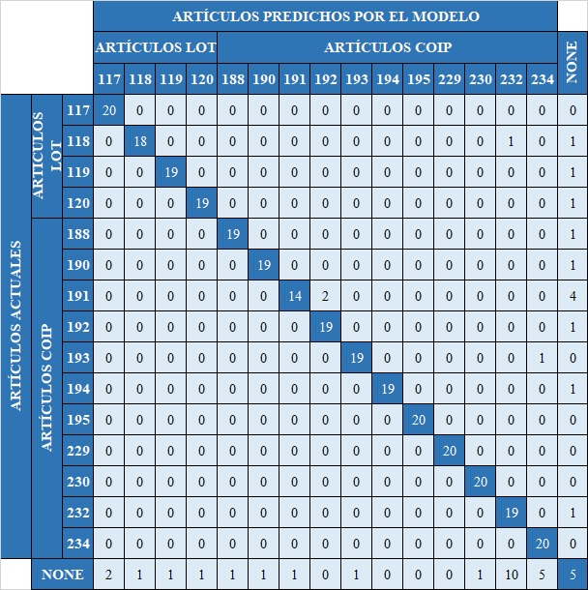
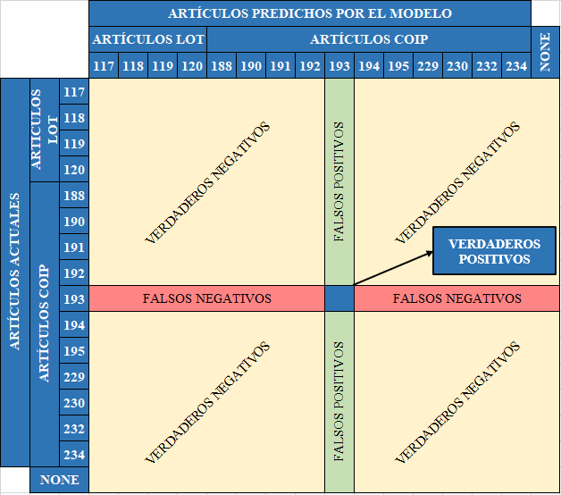
Pruebas y Resultados
Matrices de Confusión Modelos
Microsoft Azure
Reducción Matriz de Confusión 16x16 a 2x2
12

Slide 13
Pruebas y Resultados
Matrices de Confusión Modelos
Amazon Web Services
IBM Watson
13

Slide 14
Pruebas y Resultados
Métricas de Clasificación NLP
14

Slide 15
Pruebas y Resultados
Métricas de Clasificación NLP
15

Slide 16
Pruebas y Resultados
Tiempo de Respuesta Modelos
16

Slide 17
Pruebas y Resultados
Tiempo de Respuesta Modelos
17

Slide 18
Pruebas y Resultados
Pruebas de Carga
Servicio | Peticiones Simultáneas | Respuestas Exitosas/No Exitosas | Tiempo de Respuesta Promedio [ms]
IBM Watson Assistant | 60 | 60/0 | 221.17
AWS Comprehend | 15 | 15/0 | 178
Microsoft Azure LUIS | 15 | 15/0 | 170.73
IBM Watson NLU | 15 | 15/0 | 440.87
18

Slide 19
Pruebas y Resultados
Pruebas de Esfuerzo
 | Respuestas Exitosas / No Exitosas
Peticiones Simultáneas | IBM Watson Assistant |  | AWS Comprehend |  | Microsoft Azure LUIS |  | IBM Watson NLU
15 | 15 | 0 | 15 | 0 | 15 | 0 | 15 | 0
20 | 20 | 0 | 20 | 0 | 20 | 0 | 20 | 0
25 | 25 | 0 | 25 | 0 | 25 | 0 | 25 | 0
30 | 30 | 0 | 30 | 0 | 30 | 0 | 30 | 0
40 | 40 | 0 | 40 | 0 | 40 | 0 | 40 | 0
50 | 50 | 0 | 50 | 0 | 50 | 0 | 50 | 0
60 | 60 | 0 | 58 | 2 | 60 | 0 | 59 | 1
70 | 70 | 0 | 60 | 10 | 70 | 0 | 58 | 12
80 | 80 | 0 | 63 | 17 | 80 | 0 | 73 | 7
90 | 90 | 0 | 65 | 25 | 86 | 4 | 80 | 10
100 | 100 | 0 | 71 | 29 | 98 | 2 | 93 | 7
19

Slide 20
Pruebas y Resultados
Pruebas de Esfuerzo
20

Slide 21
Pruebas y Resultados
Tabla Resumen Resultados
Parámetro | IBM Watson | Microsoft Azure | Amazon Web Services
Exactitud | 96.93% | 98.45% | 98.41%
Precisión | 0.8338 | 0.88 | 0.8294
Exhaustividad | 0.7594 | 0.8981 | 0.90
F1 Score | 0.7669 | 0.8838 | 0.8588
Tiempo de Respuesta | 365.15 ms | 251.8 ms | 327.43 ms
Peticiones Simultáneas | 50 | 80 | 50
21

Slide 22
Conclusiones
Se diseño e implementó un sistema de análisis de procesos judiciales, basado en Procesamiento de Lenguaje Natural (PLN) y Servicios en la Nube para determinar delitos en sistemas de telecomunicaciones y su relación con la normativa jurídica del Ecuador.
Se desarrollaron modelos de PLN basado en la información recopilada de procesos judiciales, noticias digitales y la normativa jurídica relacionada a delitos informáticos y de telecomunicaciones.
Una arquitectura orientada a servicios permite usar diversas tecnologías y lenguajes de programación en cada uno de sus módulos, interconectándolos mediante REST APIs.
22

Slide 23
Conclusiones
Se evaluó los modelos desarrollados en base a las métricas de clasificación más utilizadas para el PLN:
La precisión en Microsoft Azure presenta los mejores resultados con un valor de 0.88, seguido de IBM Watson con 0.8338 y AWS con 0.8294. Por lo tanto, el modelo de Microsoft Azure es el modelo que menos falsos positivos genera.
Se evidencia que el modelo con mejor exhaustividad es AWS con un valor de 0.90, seguido por Microsoft Azure con 0.8981 y IBM Watson con 0.7594. Por lo tanto, el modelo de AWS presenta una menor cantidad de falsos negativos.
Se concluye que el modelo de Microsoft Azure presenta la mejor relación entre precisión y exhaustividad en base a la métrica del F1 Score de 0.8838, en segundo lugar esta AWS con 0.8588 y al final IBM Watson con 0.7669.
23

Slide 24
Conclusiones
Microsoft Azure LUIS presenta el menor tiempo de respuesta promedio entre los servicios de PLN con 251.8 ms. Seguido de AWS Comprehend con 327.43 ms y IBM Watson NLU con 365.15 ms.
La aplicación puede soportar de forma simultánea hasta 15 peticiones hacia los servicios de NLP y hasta 60 transacciones simultáneas con el Asistente de Watson.
Los servicios no presentan ninguna degradación hasta 50 peticiones de forma simultánea. Al sobrepasar este umbral la degradación es notoria en los servicios de AWS Comprehend e IBM Watson NLU.
La aplicación se encuentra dentro del rango aceptable de experiencia de usuario con una puntuación de 75 SUS siendo calificada como “Buena”.
24

Slide 25
Trabajos Futuros
Implementar en AWS un modelo del tipo supervisado con la herramienta Amazon SageMaker Studio e incrementar cantidad de datos e información para el entrenamiento de todos los modelos.
Comparar e implementar servicios de PLN de otras plataformas como Google Cloud Platform, de modo que se comparen las métricas de rendimiento y determinar cuál es la plataforma que hace al sistema más eficiente.
Hacer uso de servicios de inteligencia artificial como el Asistente Virtual, procesamiento de lenguaje natural, traducción de Voz a Texto y de Texto a Voz a otras áreas como la educación, salud y diversos ámbitos laborales para facilitar y agilizar diversos procesos.
25

Slide 26
UNIVERSIDAD DE LAS FUERZAS ARMADAS - “ESPE”
DEPARTAMENTO DE ELÉCTRICA, ELECTRÓNICA Y TELECOMUNICACIONES
TEMA :“DESARROLLO DE UN SISTEMA DE ANÁLISIS DE TEXTOS BASADO EN PROCESAMIENTO DE LENGUAJE NATURAL Y SERVICIOS EN LA NUBE PARA DETERMINAR DELITOS DE TELECOMUNICACIONES”
AUTORES: BYRON MOTOCHE, DAVID VILLAMARIN

